Slide 1




MAP vzdělávání ORP Šumperk II Reg. č.: CZ.02.3.68/0.0/0.0/17_047/0008588
8. jednání Řídícího výboru
14. 9. 2020 od 15:00
Zasedací místnost Geshaderův dům, Šumperk

Slide 2
PROGRAM JEDNÁNÍ
ÚVODNÍ SLOVO předseda ŘV Mgr. Martin Kuchtík
PŘEDSTAVENÍ NOVÝCH/NAHRAZUJÍCÍCH ČLENŮ ŘÍDÍCÍHO VÝBORU
schválení klíčových dokumentů projektu
Strategický rámec MAP do roku 2023
Aktualizace Implementace MAP
Aktualizace Analytické části MAP
Shrnutí konaných aktivit projektu – 12/2019 – 6/2020
PLÁNOVANÉ AKTIVITY v rámci MAP II - Práce v „covidovém“ režimu
návrh 9. setkání ŘV
PUBLICITA PROJEKTU
DISKUZE

Slide 3
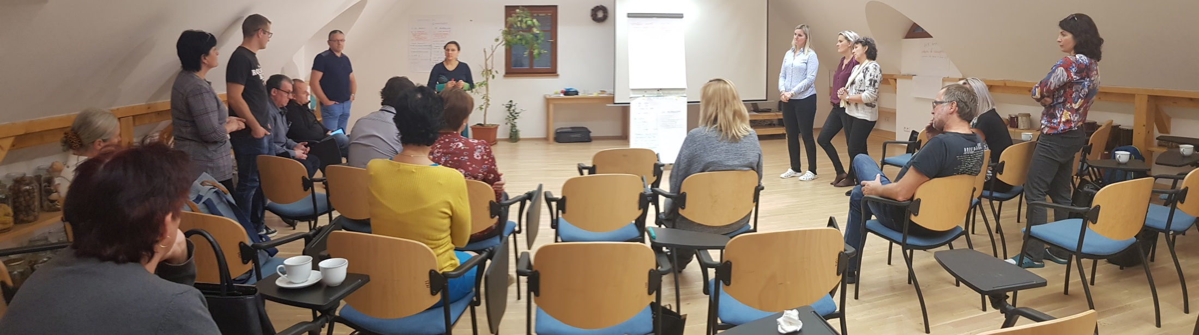
PŘEDSTAVENÍ NOVÝCH/NAHRAZUJÍCÍCH ČLENŮ ŘÍDÍCÍHO VÝBORU
Řídící výbor MAP | Stávající člen ŘV | Organizace | Nový člen ŘV
Zástupce zřizovatelů škol | Ing. Helena Miterková | MÚ Šumperk | Ing. Marie Osladilová
Zástupce KAP | Bc. David Mišo, DiS. | KAP Olomouckého kraje | Ing. Lenka Polachová
Zástupci vedení škol a výborní učitelé | Ing. Petr Vepřek | VOŠ a SPŠ Šumperk | Mgr. Šanovec Ondřej

Slide 4
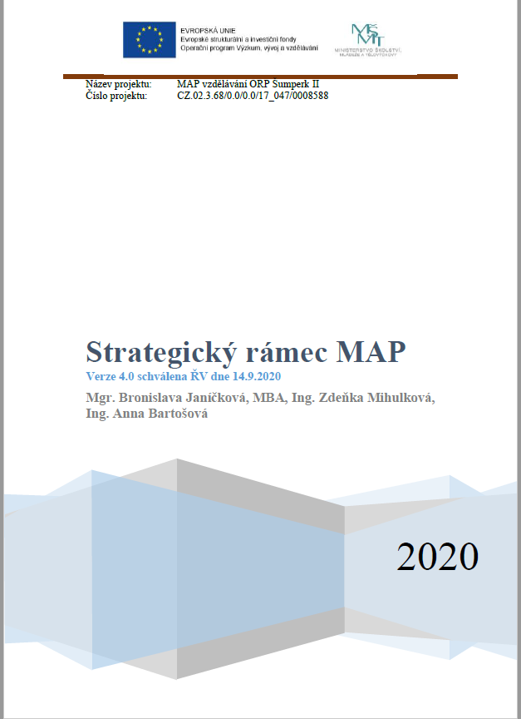
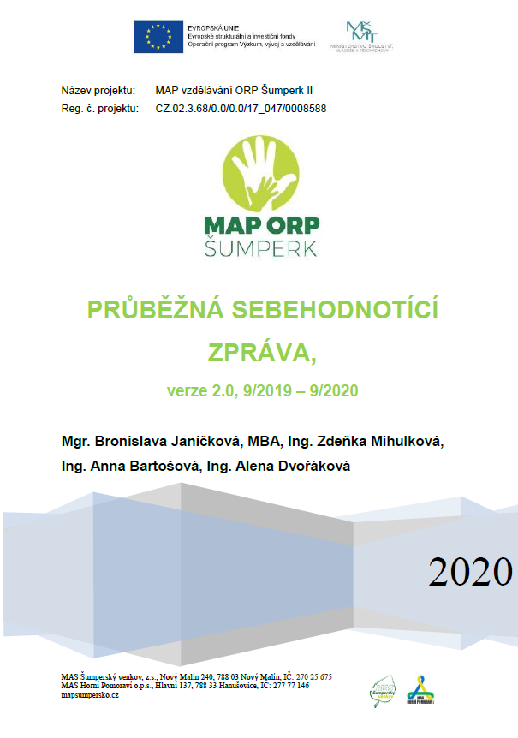
schválení klíčových dokumentů projektu
Strategický rámec MAP do roku 2023 Průběžná sebehodnotící zpráva

Slide 5
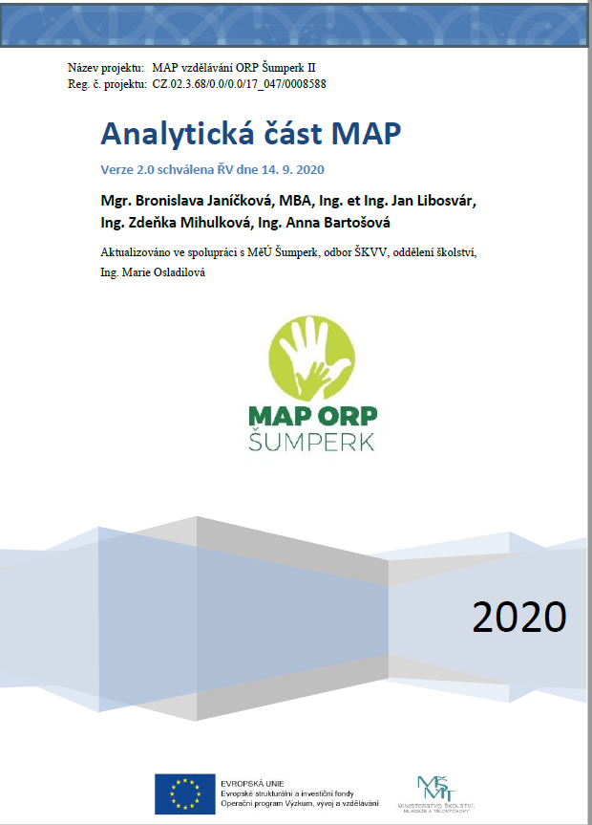
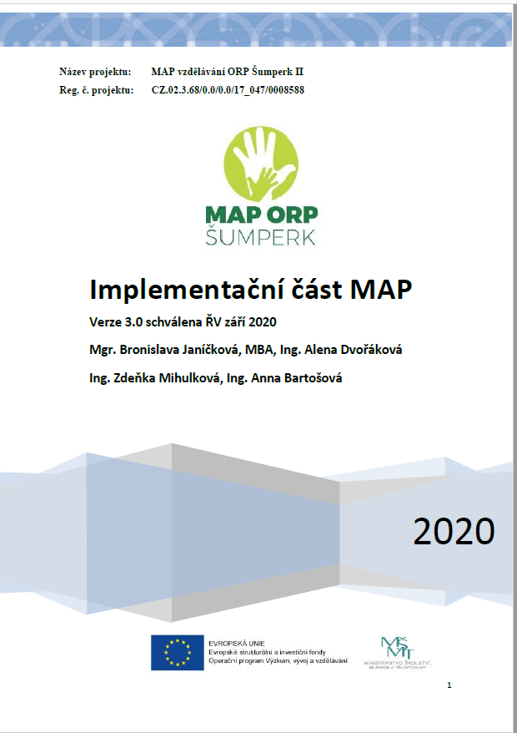
schválení klíčových dokumentů projektu
Analytická část MAP Implementační část MAP

Slide 6
Shrnutí aktivit – 1. 12. 2019 – 31. 5. 2020
Název aktivity | Termín konání akce | Cílová skupiny | Počet účastníků | Počet organizací MŠ/ZŠ
Setkání Partnerů MAP | 10.12.2019 | Partneři MAP | 24 | /
Veřejné čtení "Z deníku kocoura Modroočka" pro MŠ | 2.-3. 12.2019 | děti MŠ, učitelé | děti MŠ 32, učitelé 5 | 2
Veřejné čtení "Z pohádky do pohádky" | 13.12.2019 | děti MŠ | 22 | /
Veřejné čtení "Z pohádky do pohádky" | 3.-4.3.2020 | děti/žáci | 400 | 7
Kulturní povědomí ZUŠ | 24.01.2020 | děti MŠ, učitelé | děti, žáci 104 učitelé 7
Podpora lidových tradic | 08.12.2019 | děti MŠ, učitelé, rodiče | 88, 10, 63 | /
ŘA: Poláková H.: škol a pracovně-právní aspekty s tím spojené (webinář) | 24.05.2020 | vedoucí pracovníci | 9 | 9

Slide 7
Shrnutí aktivit – 1. 12. 2019 – 31. 5. 2020
Název aktivity | Termín konání akce | Cílová skupiny | Počet účastníků | Počet organizací MŠ/ZŠ
ŘA: Másilková I.: Jak jste se vypořádali se školními skupinami (webinář) | 19.05.2020 | vedoucí pracovníci | Navazující blok - bude vyhodnoceno ZOR5
TW1: Hutyrová M.: Možnosti práce s dětmi s problémy chování (ADHD a poruchy chování) | 09.01.2020 | učitelé | 14 | 6
TW2: Řehůřková I., Na čem záleží II | 16.01.2020 | učitelé | 13 | 9
TW3: Facová V.: Problémový žák | 20.01.2020 | učitelé | 20 | 16
TW4:Metodika čtenářské pregramotnosti_1_Využití říkadel pro mateřské školy | 23.01.2020 | učitelé | 18 | 6

Slide 8
Shrnutí aktivit – 1. 12. 2019 – 31. 5. 2020
Název aktivity | Termín konání akce | Cílová skupiny | Počet účastníků | Počet organizací MŠ/ZŠ
TW5:Metodika čtenářské pregramotnosti_2_Hlasová a psychická hygiena | 20.02.2020 | učitelé | 10 | 6
TW6: Ondráčková: Vyučování a hodnocení žáků v rámci společného vzdělávání | 25.02.2020 | učitelé | 7 | 6
TW7: Hlavsa T: „Jan Zajíc a jak s tímto tématem metolologicky naložit ve výuce“ | 26.02.2020 | učitelé | 5 | 4
TW8: Řehůřková I.: Na čem záleží, když mám strach | 09.03.2020 | učitelé | 6 | 5
TW9: Řehůřková I.: Jak vést dítě k zodpovědnosti | 09.03.2020 | učitelé | 11 | /

Slide 9
Shrnutí aktivit – 1. 12. 2019 – 31. 5. 2020
Název aktivity | Termín konání akce | Cílová skupiny | Počet účastníků | Počet organizací MŠ/ZŠ
TW10:Šimkovová a kol.: Dramatizace pohádek | 19.03.2020 | zrušeno
TW10: Hlavsa T.: Zaniklé obce | 25.03.2020 | zrušeno
TW11: Herman M.: Ochutnávka selského rozumu | 22.04.2020 | zrušeno
TW12: Google classroom (webinář) | 7. - 9. 4. 2020 | učitelé | 10 | 6
TW13: Řehůřková I.: Empatická komunikace a důležitost omluvy (werbinář) | 12.05.2020 | učitelé | 8 | 5
Řemesla do škol |  | děti/žáci, učitelé | 7 | 1

Slide 10
Shrnutí aktivit – 1. 12. 2019 – 31. 5. 2020
Název aktivity | Termín konání akce | Cílová skupiny | Počet účastníků | Počet organizací MŠ/ZŠ
Rodilý mluvčí do škol - soutěž | 04.05.2020 | děti/žáci | 16
Kulturní povědomí ZUŠ | 24.01.2020 | děti/žáci, učitelé | 104, 7
RA1: Kyberšikana a kybergrooming | 27.02.2020 | rodiče, veřejnost, učitelé | 46
RA2: Řehůřková I., Co umí omluva a ocenění v životě dítěte a dospělého | 03.03.2020 | rodiče | 30
RA3: Kulichová L.: Preventivní vyšetření sluchu u malých dětí | 16.03.2020 | zrušeno
RA4: Suchý P. "Výchova kluků" | 30.03.2020 | zrušeno
RA5: Řehůřková I.: Komunikace jako nástroj dobrých vztahů (webinář) | 12.05.2020 | rodiče | 13

Slide 11
Shrnutí aktivit – 1. 12. 2019 – 31. 5. 2020
Název aktivity | Termín konání akce | Cílová skupiny | Počet účastníků | Počet organizací MŠ/ZŠ
Klima třídy: Halama P. : Práce se třídou jako preventivní a intervenční nástroj aneb jak na pohodové klima ve třídě | 31.03.2020 | zrušeno
Klima třídy: Halama P. : Práce s problematickou třídou | 15.04.2020 | zrušeno
Klima třídy: Halama P. : Mapování třídního klimatu | 14.05.2020 | zrušeno
Metodický seminář anj: Pazderová S. "Do you understand? - PRONUNCIATION" | 11.02.2020 | učitelé | 12 | 7
Místně zakotvené učení: Ptačí dílna | 16.01.2020 | děti/žáci, učitelé | 66, 5 | 2

Slide 12
PLÁNOVANÉ AKTIVITY v rámci MAP II
Prosím o vložení pár zajímavých pozvánek ☺

Slide 13

Práce v „covidovém“ režimu

Slide 14

NÁVRH 9. JEDNÁNÍ ŘÍDÍCÍHO VÝBORU
Schvalované dokumenty:
Aktualizace Roční akční plán pro rok 2021, aj.
7. 12. 2020
9. 12. 2020

Slide 15
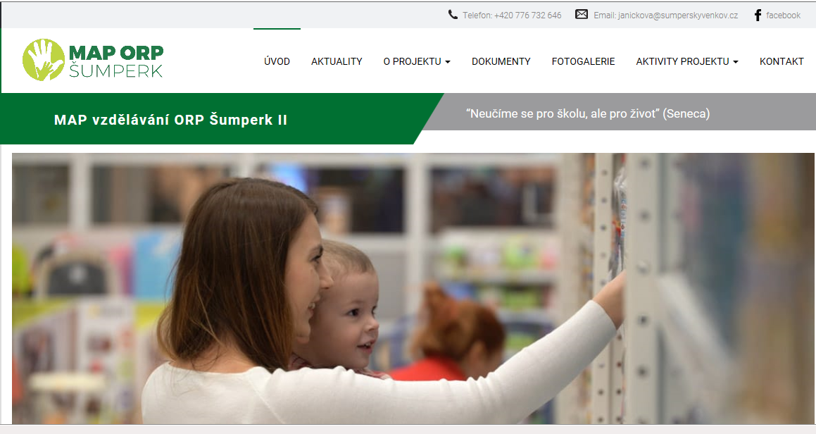

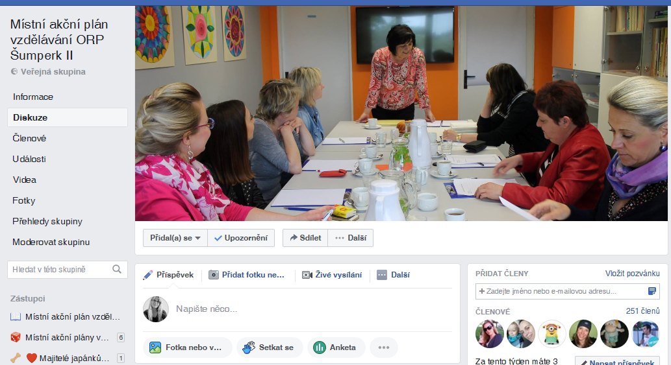
PUBLICITA PROJEKTU
Webové stránky: mapsumpersko.cz
Banner, roll-up
Facebook: Místní akční plán vzdělávání ORP Šumperk II

Slide 16

DISKUZE

Slide 17
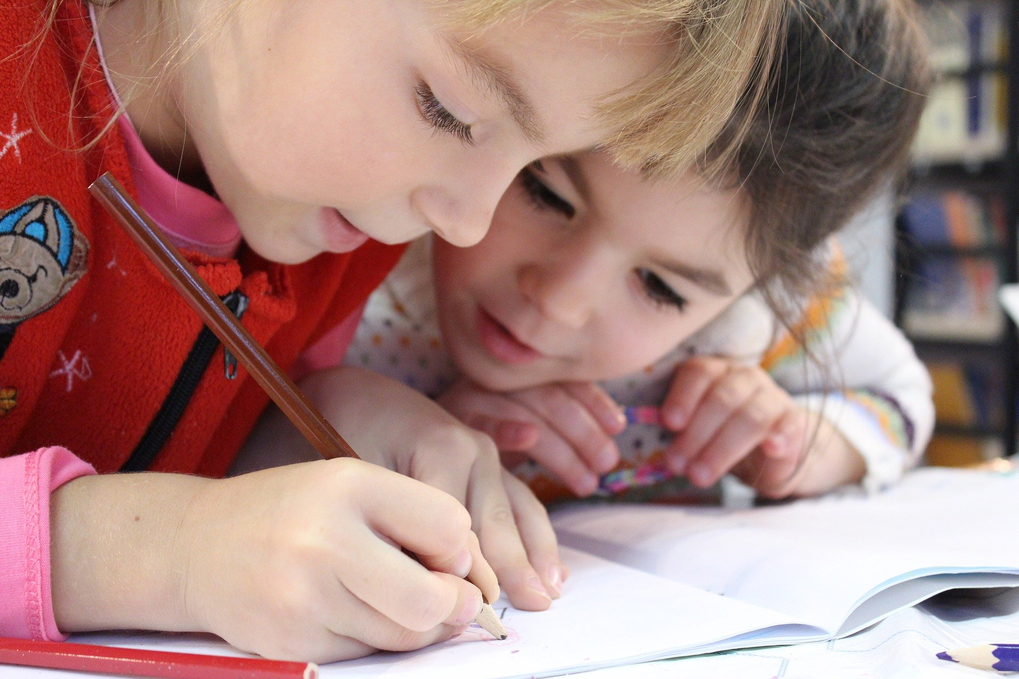

„Neučíme se pro školu, ale pro život.“ (Seneca)
Děkujeme za pozornost

